Slide 1
«Организация деятельности ФК «Факел» как средство повышения мотивации к урокам физкультуры»
МОУ СШ №4 «Центр образования»
г. Тутаев
Зуев Дмитрий Андреевич,
учитель физической культуры

Slide 2
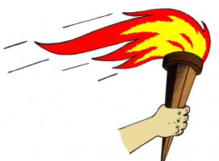
Школьный спортивный клуб «Факел»
Создан в феврале 2016 г.
Девиз клуба: клуб наш факелом зовется, кто придет сюда многого добьется!
Эмблема клуба:

Slide 3
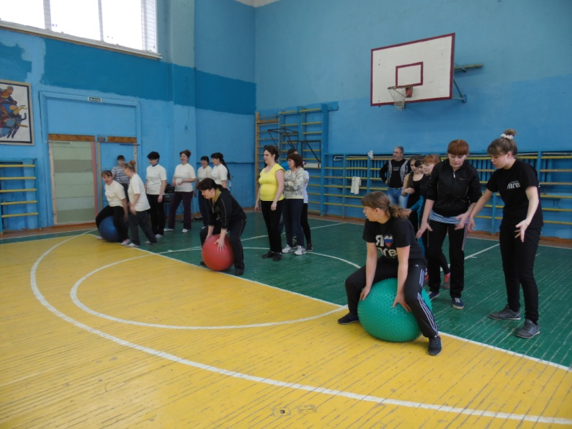
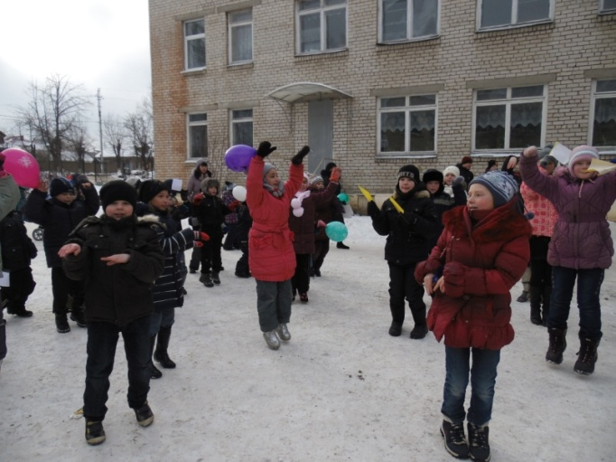
Цель работы клуба:
Организация и проведение спортивно- массовой и физкультурно-оздоровительной работы в МОУ «СШ №4 Центр образования».

Slide 4
Функции спортивного клуба:
обеспечение систематического проведения, внеклассных физкультурно-спортивных мероприятий;
организация постоянно действующих спортивных секций и групп общей физической подготовки;
проведение внутришкольных соревнований, товарищеских спортивных встреч между классами и другими школами;
формирование сборных команд для участия в районных, окружных и городских соревнованиях;
проведение спортивных праздников;
пропаганда физической культуры и спорта;
расширение и укрепление материально-технической базы школы.

Slide 5
направления работы клуба:
привлечение учащихся к занятиям физической культурой и спортом;
открытие спортивных секций;
укрепление и сохранение здоровья школьников при помощи регулярных занятий в спортивных кружках и секциях;
организация здорового досуга учащихся;
организация и проведение массовых физкультурно-оздоровительных и спортивных мероприятий в школе.

Slide 6
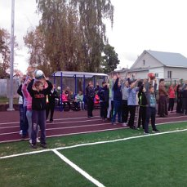
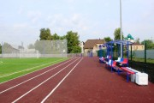
Школьный стадион по программе «Газпром – детям»

Slide 7
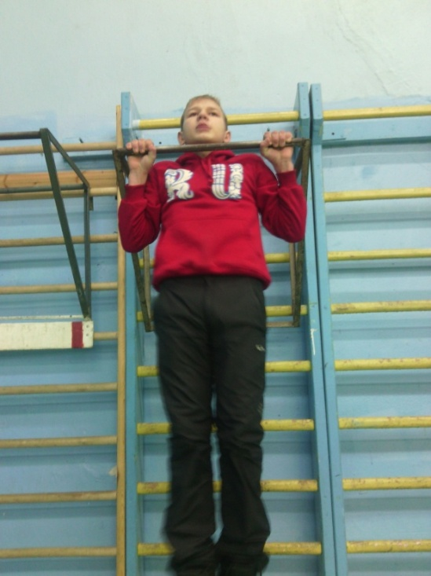
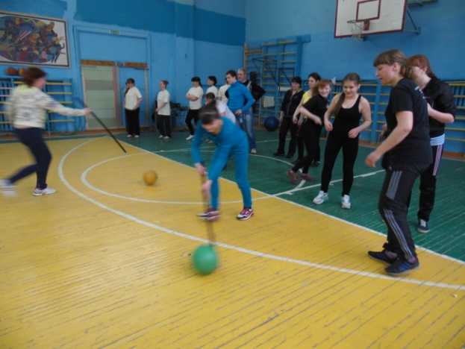
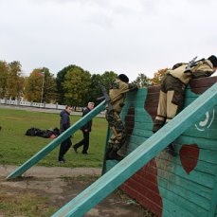
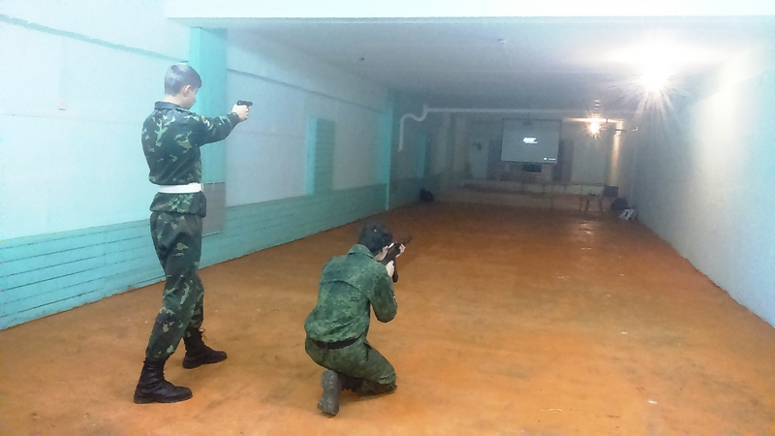
Образовательная инфраструктура

Slide 8
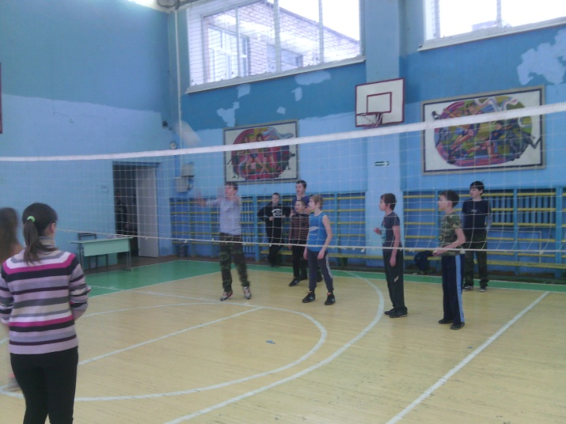
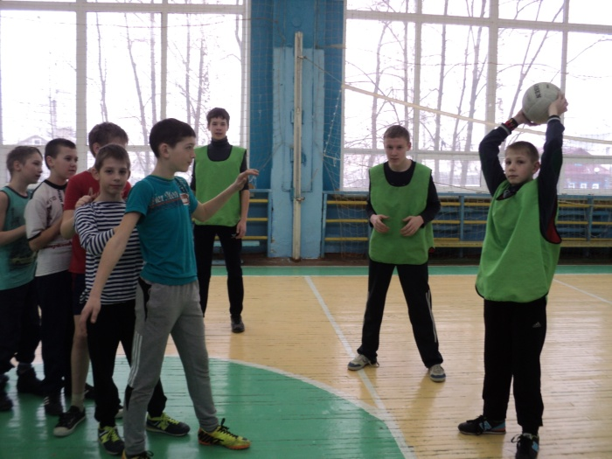
Школьные спортивные секции:
Основы физической подготовки;
волейбол;
футбол;
туризм;
рукопашный бой

Slide 9
В школе проведено:
Первенство школы по пионерболу и волейболу (количество участников 50 человек);
соревнования "Веселые старты" ( количество участников 40человек);
футбольный матч сборных команд школ (количество участников 22 человека);
соревнования по лёгкой атлетике "Весенний кросс" (участвовало 40 человек);
соревнования по городкам ( количество участников 15 человек)
конкурс "Безопасное колесо (участвовало 20 человек);
соревнования по армрестлингу (участвовало 15 человек);
соревнования по туризму в зале ( количество участников70 человек);
соревнования "Семейные веселые старты" ( участвовало 12 семей);
соревнования "Вышибалы ( количество участников 30 человек).

Slide 10
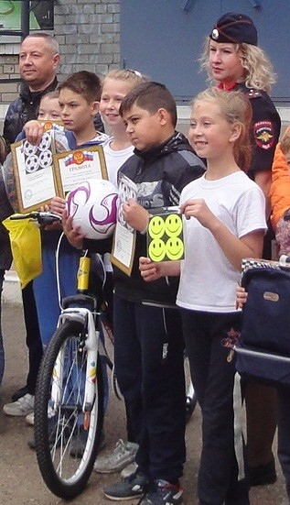
Наши достижения:
1 место – по легкой атлетике;
1 место - в соревнованиях
по городкам;
1 место - в соревнованиях
по футболу;
2 место – в соревнованиях
по волейболу;
3 место – в лыжных гонках.

Slide 11
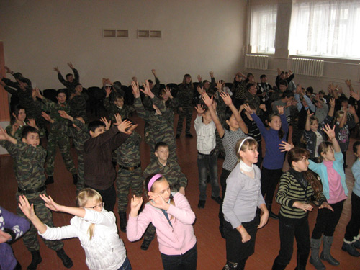
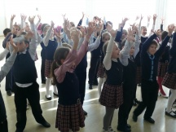
Подвижная перемена – одна из новых форм физической активности, с целью оздоровления и профилактики заболеваний среди младших школьников
Танцевальный флешмоб

Slide 12
Количество учащихся привлекаемых к школьному спорту:
2016\2017 уч.год | Начало 2017 \2018уч.года
50% | 75%

Slide 13
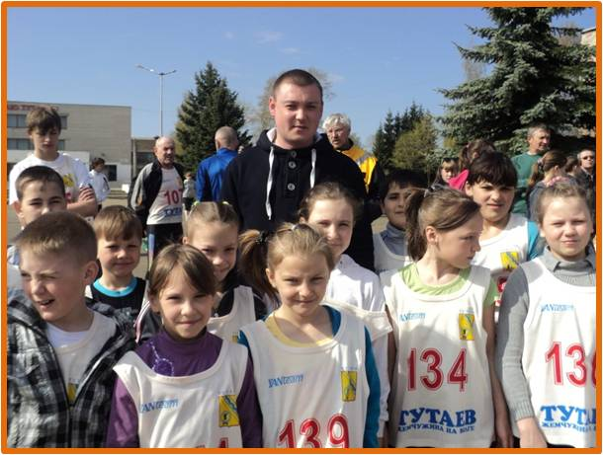
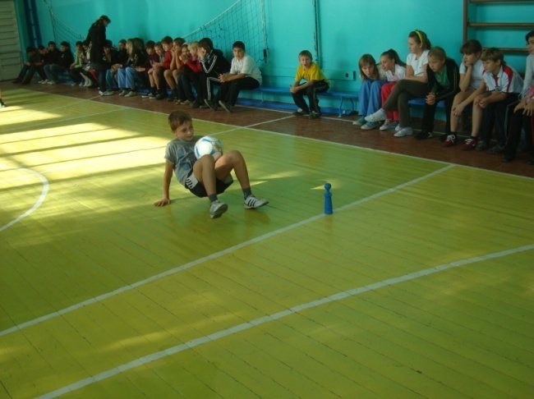
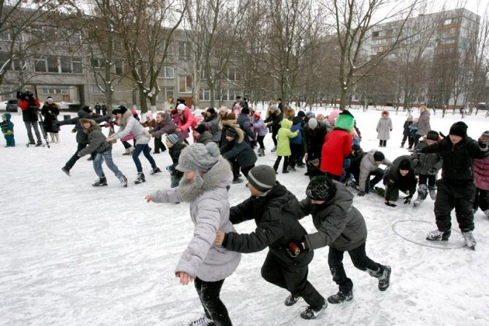

Slide 14
Таблица результатов отношения школьников к урокам физкультуры
Результаты анкетирования по выявлению интереса к урокам физкультуры в 5-7-х классах
Любители ли Вы заниматься на уроках физкультуры?
начало 2016 уч. года конец 2017 уч. года

Slide 15
№п\п | Фамилия, имя ребенка | Результат ранжирования
1. | Испытуемый 1 | 3; 2; 4; 1
2. | Испытуемый 2 | 3; 1; 4; 2
3. | Испытуемый 3 | 4; 3; 2; 1
4. | Испытуемый 4 | 3; 4; 1; 2
5. | Испытуемый 5 | 3;1;4;2
6. | Испытуемый 6 | 2; 3; 1; 4
7. | Испытуемый 7 | 1; 3; 4; 2
8. | Испытуемый 8 | 3; 2; 1; 4
9. | Испытуемый 9 | 3; 2; 1; 4
10. | Испытуемый 10 | 3; 2; 4; 1
11. | Испытуемый 11 | 2; 4; 3; 1
12. | Испытуемый 12 | 4; 3; 1; 2
13. | Испытуемый 13 | 3; 1; 4; 2
14. | Испытуемый 14 | 4; 3; 2; 1
15. | Испытуемый 15 | 3; 2; 1; 4
Метод ранжирования: Названия уроков 1. Труд 2. ИЗО 3. Физкультура 4. Музыка
60% опрошенных поставили физкультуру на 1 место;
30% на 2 место;
10% на 3 место

Slide 16
Эффективность работы спортивного клуба:
Рост социальной активности учащихся;
рост мотивации к активной здоровьесберегающей деятельности;
снижение процента негативных проявлений в подростковой среде;
укрепление здоровья, развитие физических качеств;
развитие организаторских и личностных способностей;
удовлетворенность учащихся и родителей жизнедеятельностью школы;
увеличилось количество значкистов норм ГТО;
увеличился интерес к урокам физкультуры.

